Slide 1



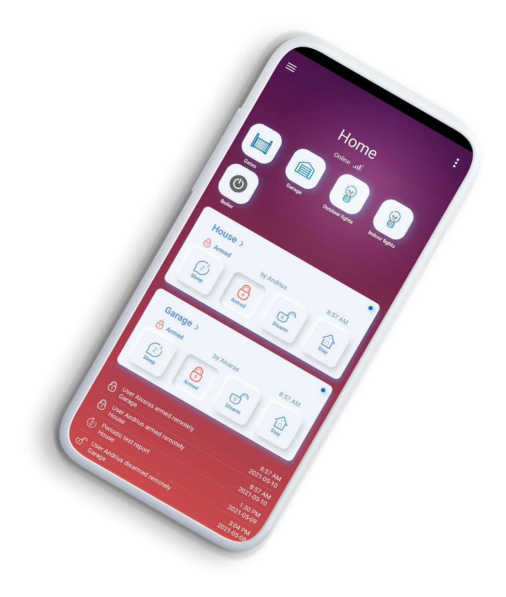
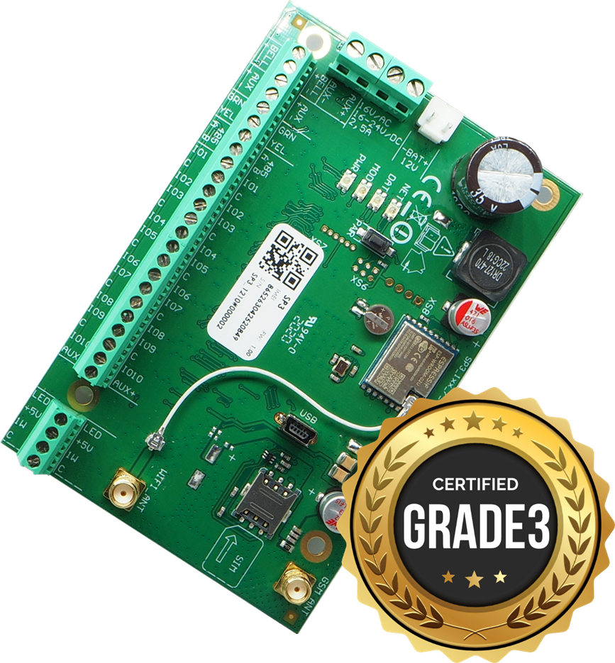
MAKE SMART SECURITY
Dengan FLEXi SP3 dan Protegus 2
© 2025 PT. LAX TEKNOLOGI INDONESIA

Slide 2







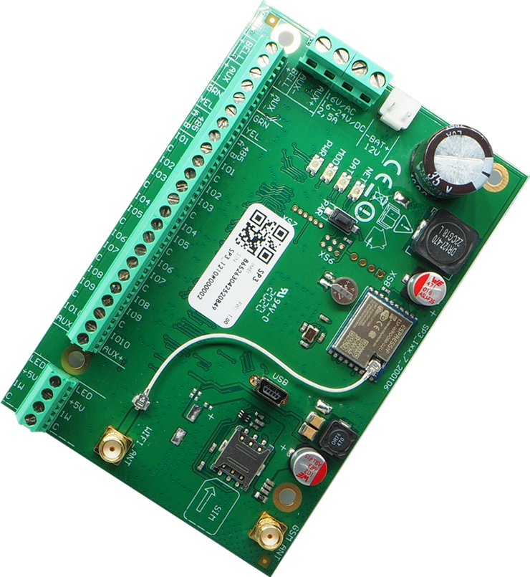



Modifications
4G+WiFi & 4G+Ethernet,
Only WiFi & Only Ethernet
FLEXi dapat dipesan dengan modem 4G dan modul komunikasi Wi-Fi atau Ethernet, yang dapat digunakan sebagai komunikator utama, sementara komunikator seluler berfungsi sebagai komunikator cadangan.
Tidak perlu memasang kabel internet untuk terhubung ke router. Versi WiFi dari FLEXi SP3 siap digunakan langsung dari kotak, sedangkan versi ethernet akan memastikan pengiriman pesan yang andal.
2G+WiFi
An economical but also reliable modification of FLEXi SP3.

Slide 3

Security control panel FLEXi SP3
  10 zones (20 ATZ zones)
  up to 32 wired and wireless zones
  2 OC type switch outputs, expandable to 16
  40 users
  8 keypads
  8 areas
  8 temperature sensors
  independent Internet and mobile communicators
  Messaging to CMS and Protegus mobile application
  Remotely configuration and via USB

Slide 4

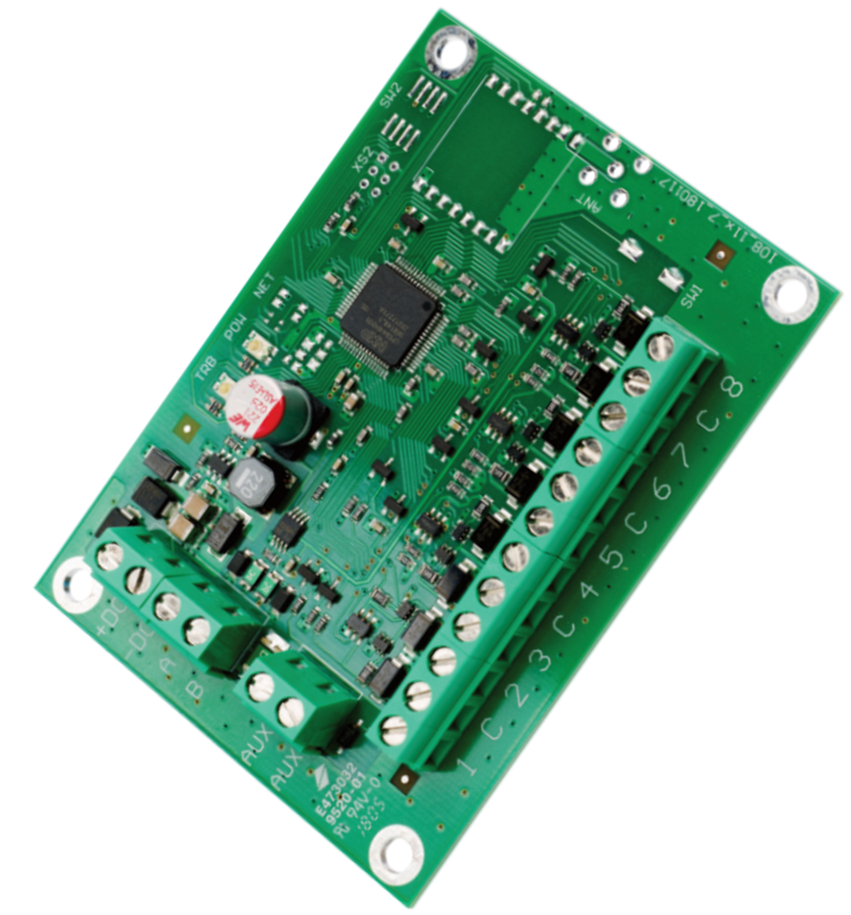
FLEXi SP3 Expander iO-8
One additional module to add:
  Up to 8 contacts for additional zones
  Up to 8 contacts with ATZ function
  Up to 8 semiconductor connector contacts

Slide 5
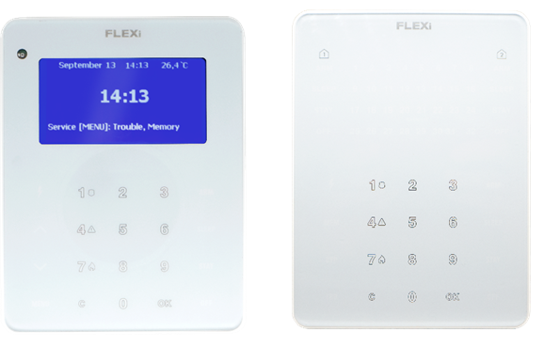
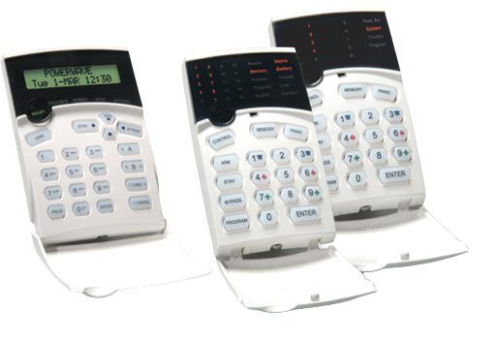
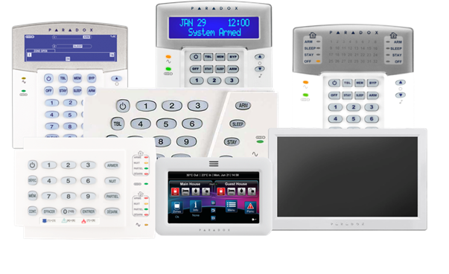



Compatible
Keypad
FLEXi SK_LED W, FLEXi SK_LCD
CR16 / CR-LCD
K636 / K10H(V) / K32 LED / K32+ LED / K35/ TM70 / TM 50

Slide 6
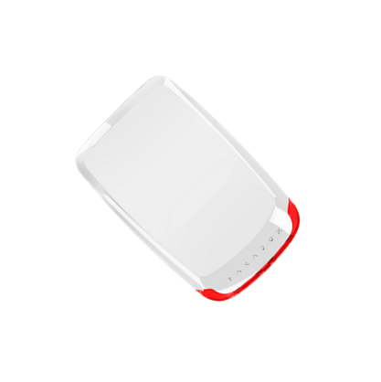
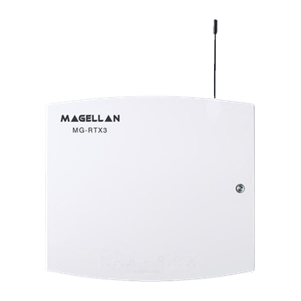
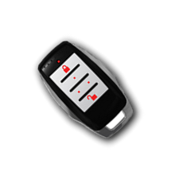
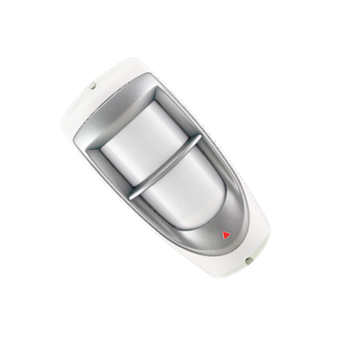
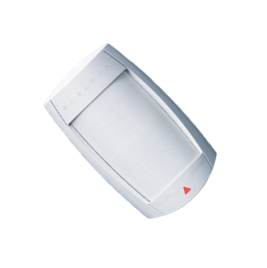

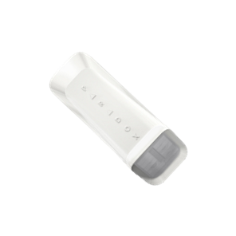
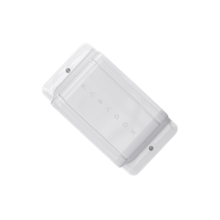
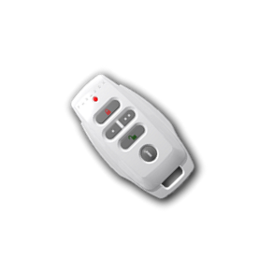

FLEXi SP3 dengan Paradox Wireless sensor
PMD2P
Detektor Gerak PIR Nirkabel dengan Perlindungan Hewan.
PMD75
PIR Digital Dual-Optic dengan Kinerja Tinggi.
PMD85
PIR Digital Dual-Optic Kinerja Tinggi untuk Luar Ruangan.
MG-RTX3
NV35MR
Wireless Detektor Jendela dan Pintu Geser untuk di Dalam dan Luar Ruangan dengan Fitur Masking dan Perlindungan Hewan Peliharaan.
Modul radio untuk menambahkan perangkat nirkabel Paradox.
NV780MR
Paradox wireless Sensor Gerak Tirai
*Diperlukan Firmware Khusus.

Slide 7
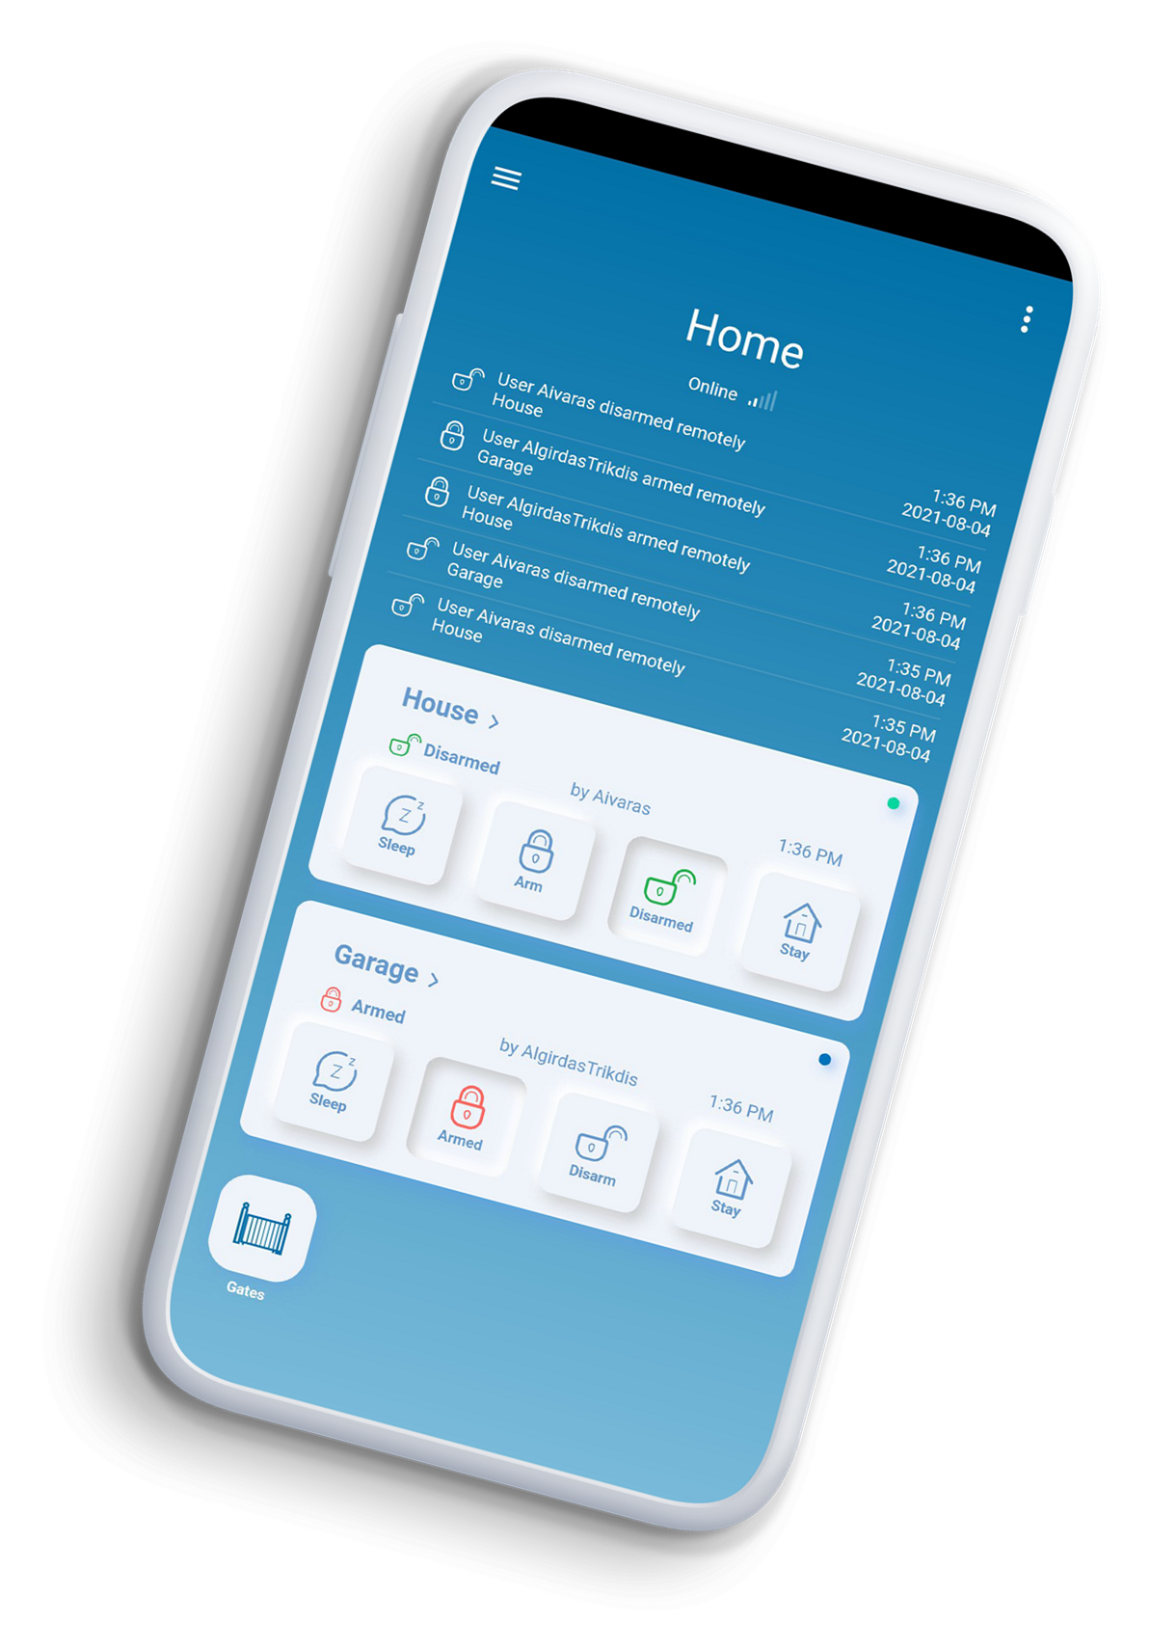

Remote
Control
with the new PROTEGUS 2 app
Dengan Aplikasi Baru PROTEGUS 2

Slide 8
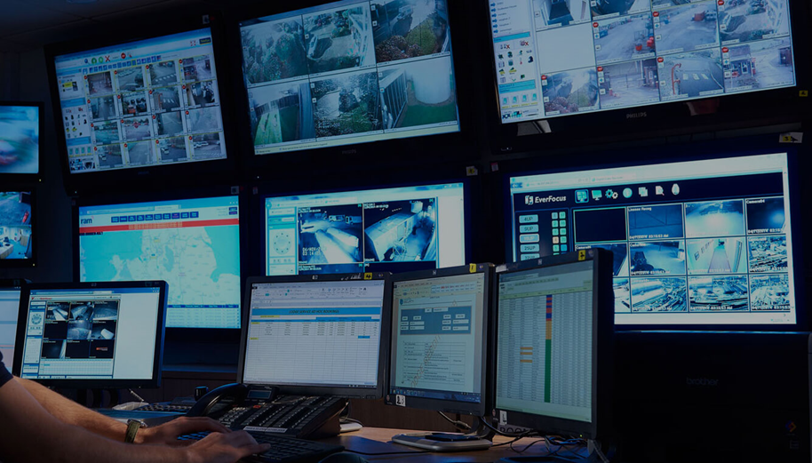
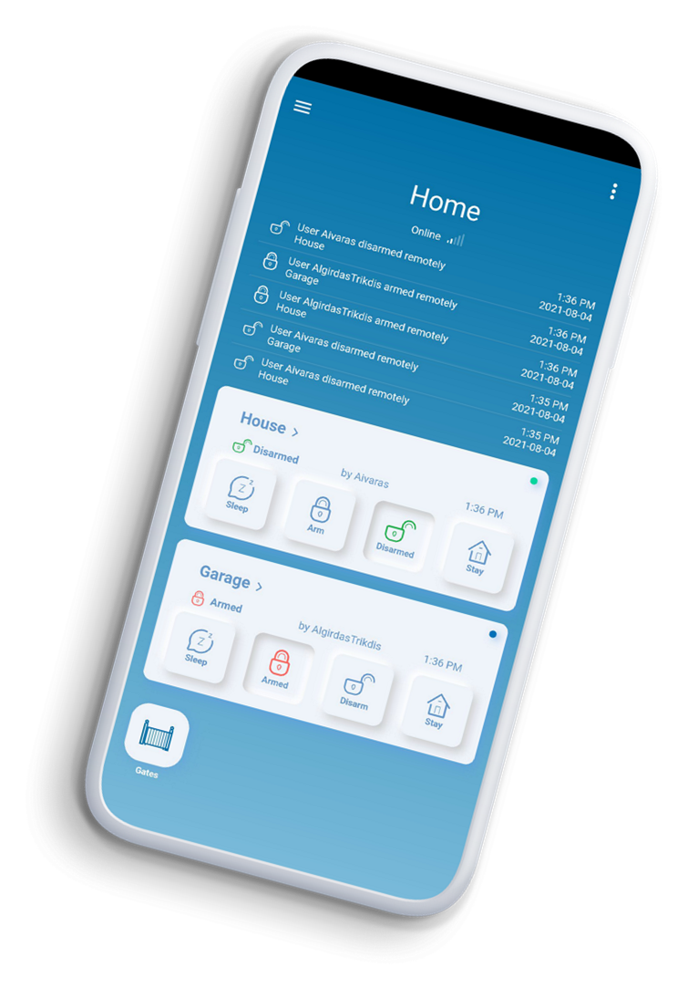
Event Messaging
Secara bersamaan dalam 3 arah
ke 2 CMS yang berbeda dan aplikasi PROTEGUS 2 .
Melalui komunikator utama atau cadangan yang dipilih, atau melalui kedua komunikator secara bersamaan.

Slide 9
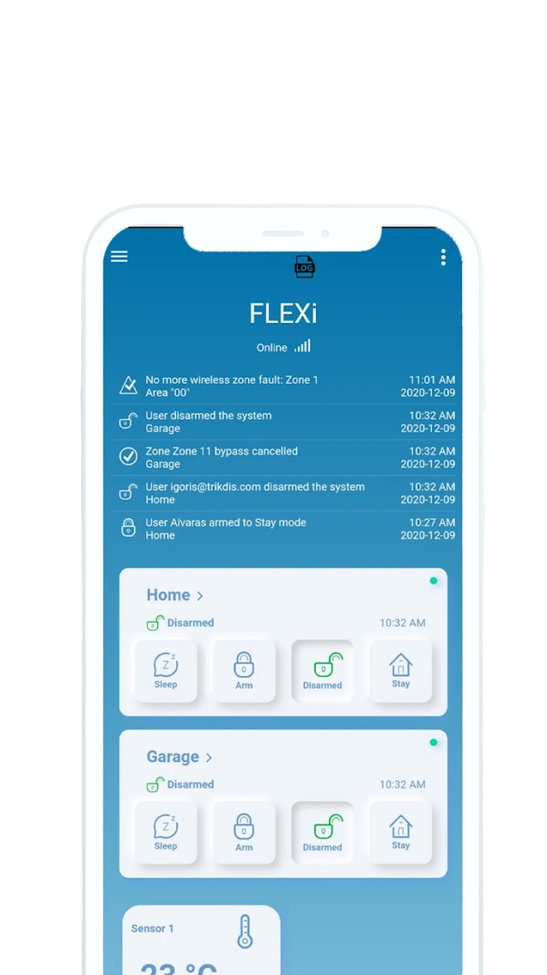
Fitur
  Koneksi ke LAMPU, SENSOR SUHU, dan OTOMASI PEMBUKAAN GERBANG dengan ekspander nirkabel IN dan OUT yang beroperasi menggunakan teknologi LORA.
  Irigasi dan pencahayaan lanskap luar ruangan untuk menciptakan halaman pintar atau otomatisasi pompa dan pencahayaan kolam renang.
  Kendalikan semua perangkat "non-pintar" yang ingin Anda operasikan dari jarak jauh.
  Kontrol perangkat rumah pintar dengan mudah melalui aplikasi otomatisasi rumah.

Slide 10
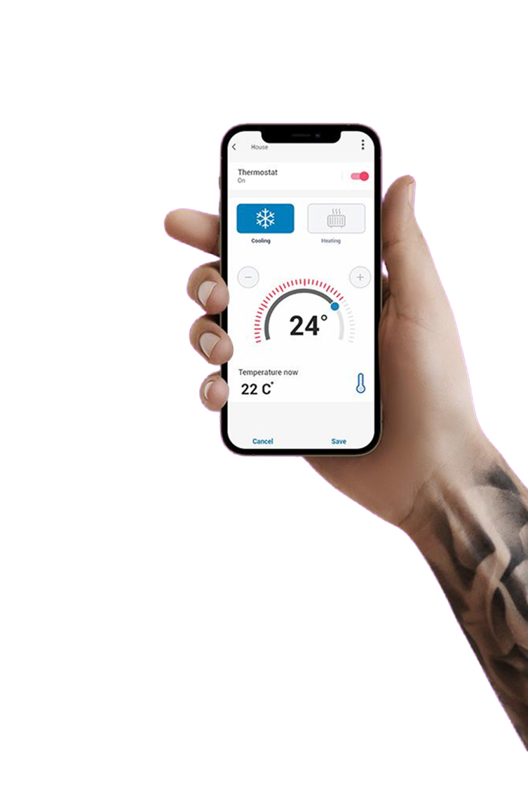




Thermostat
comfort control
Termostat — Kontrol Kenyamanan
Jika suhu melebihi batas yang telah ditetapkan, aplikasi akan memberikan peringatan.
Penyesuaian Kenyamanan
Di mana pun Anda berada, gunakan aplikasi untuk dengan mudah mengatur suhu di rumah Anda.
Peringatan Kerusakan
Peringatan kerusakan perangkat dapat diatur melalui kontak I/O.

Slide 11
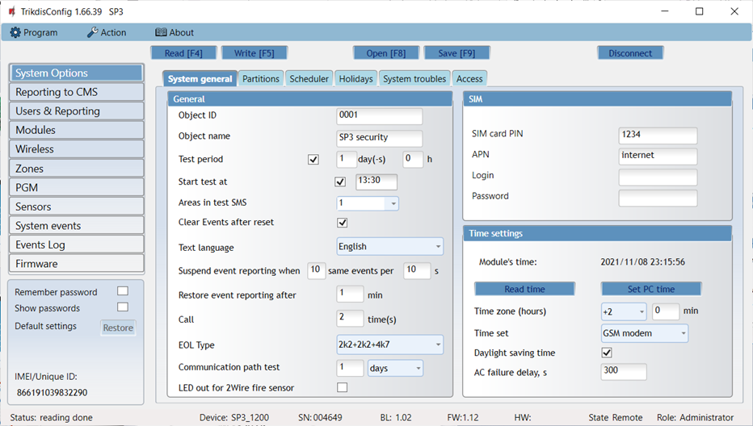
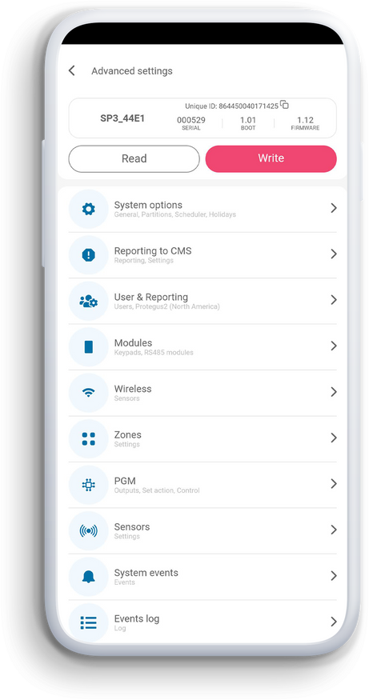
Remote configuration with TrikdisConfig or Protegus 2 app

Slide 12

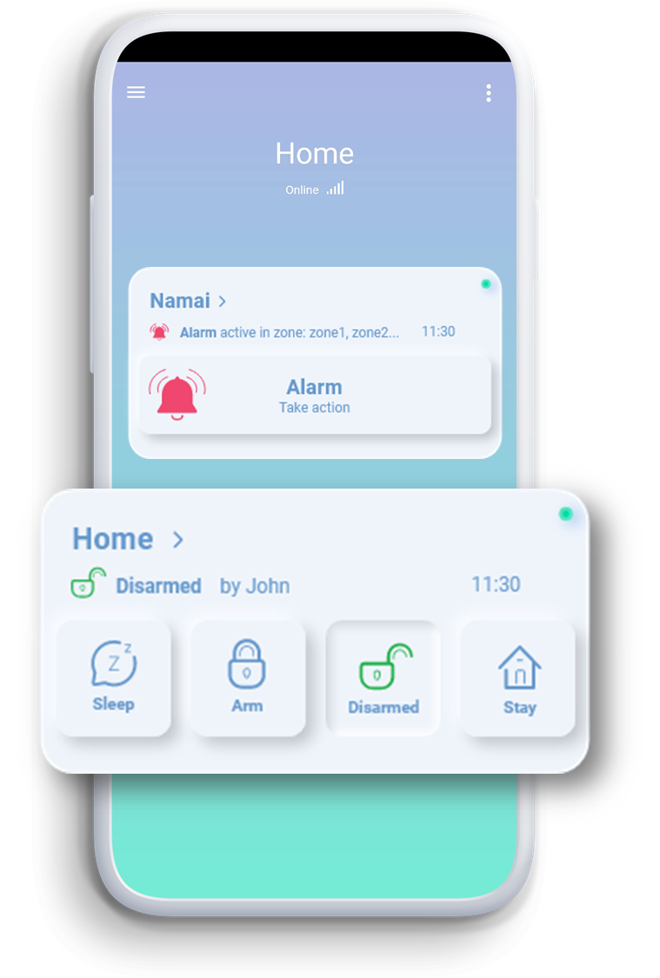
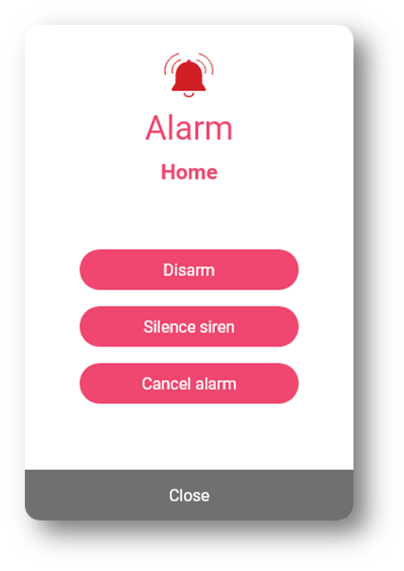
Alarm
Management
Alat yang nyaman dan informatif untuk menampilkan dan mengontrol sistem alarm. Juga memberikan petunjuk tentang tindakan yang harus dilakukan saat Anda menerima peringatan.

Slide 13

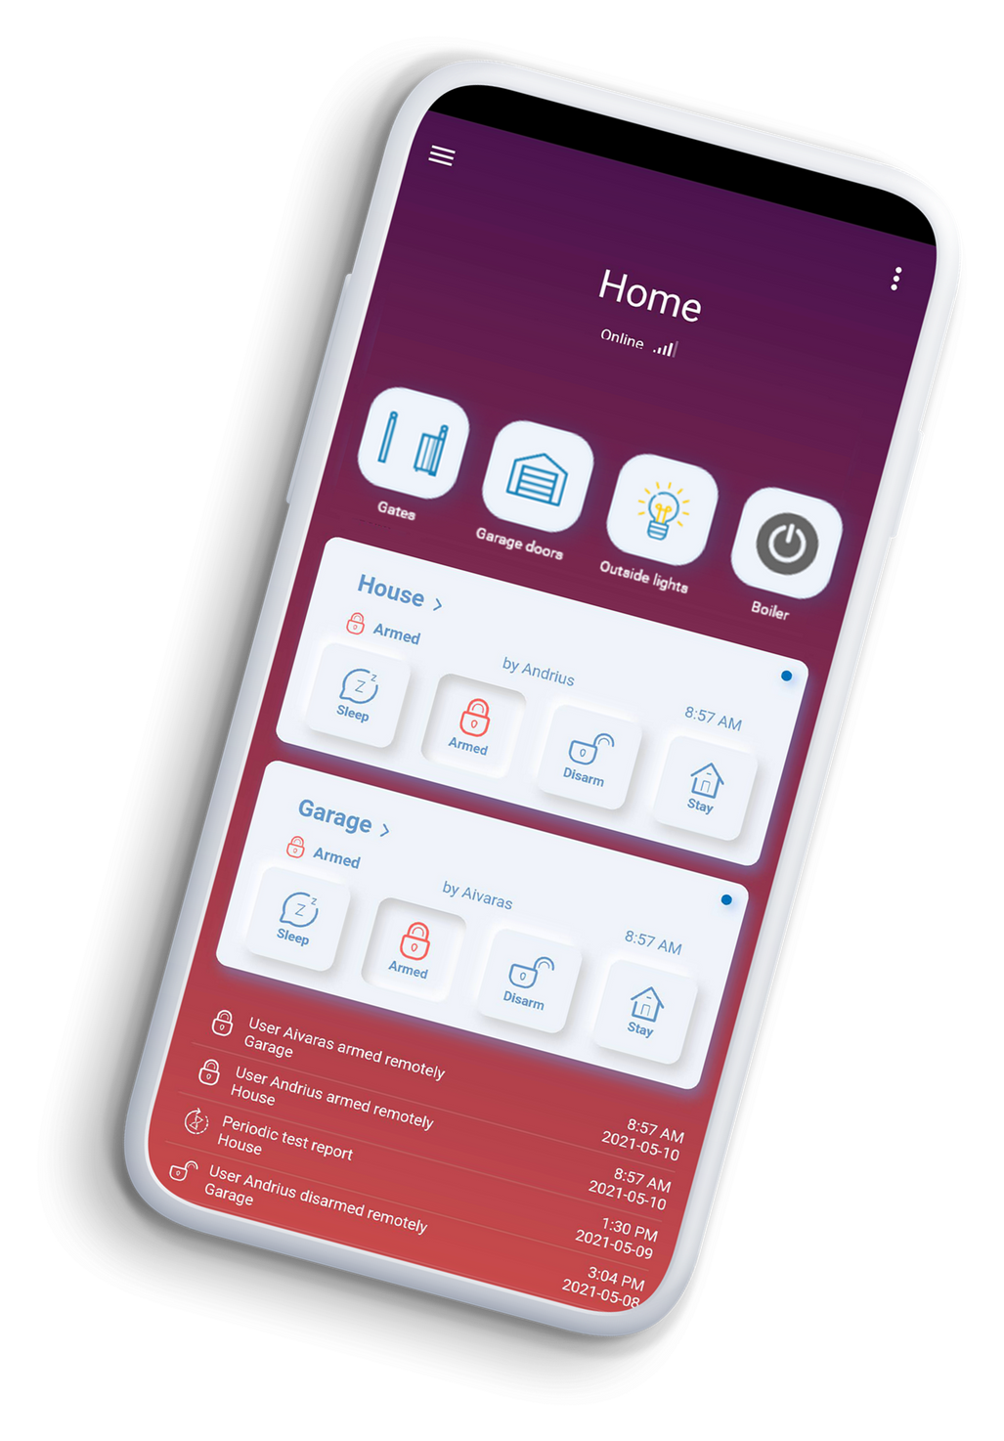

Gate
Automation
Kendalikan pintu garasi atau gerbang listrik Anda melalui aplikasi Protegus. Anda juga dapat memeriksa status pintu saat tidak berada di rumah untuk ketenangan pikiran ekstra.

Slide 14
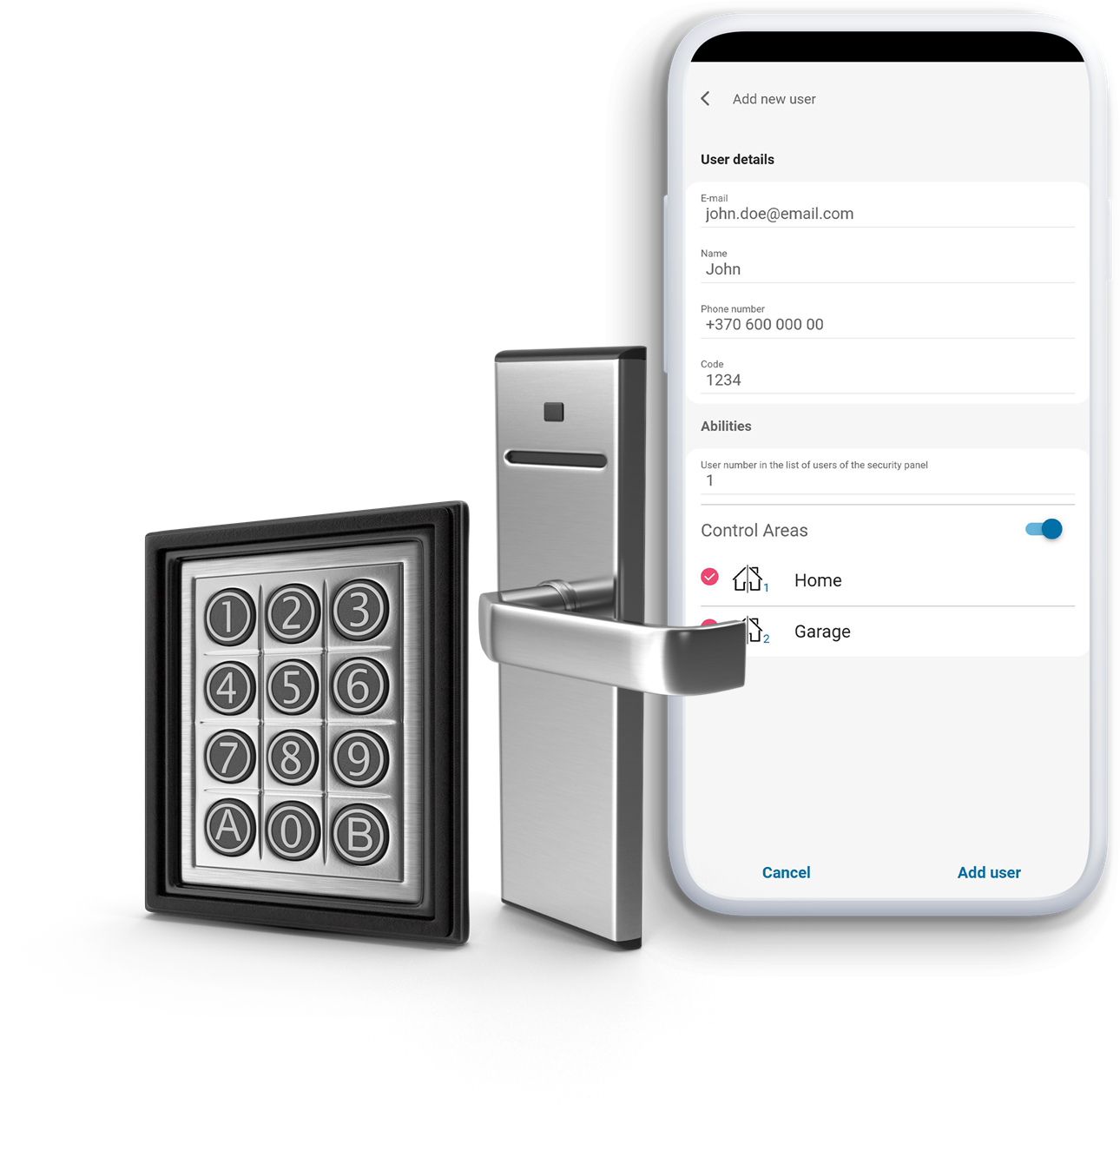

Akses Kontrol
Ketahui secara langsung saat seseorang membuka pintu atau menonaktifkan sistem keamanan.
Anda dapat dengan mudah mengelola pengguna, memberikan akses, atau menghapus mereka dari sistem.

Slide 15

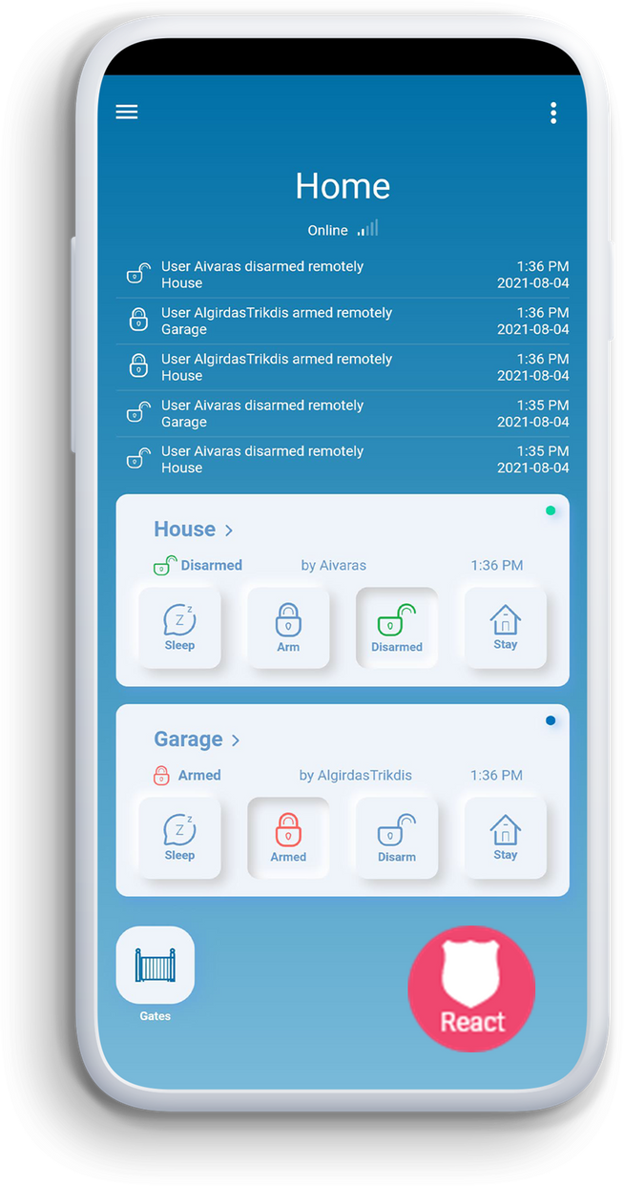
Panic button
Mengirimkan alarm dalam keadaan darurat.*
*Fungsi ini hanya dapat diaktifkan oleh Perusahaan Keamanan.

Slide 16
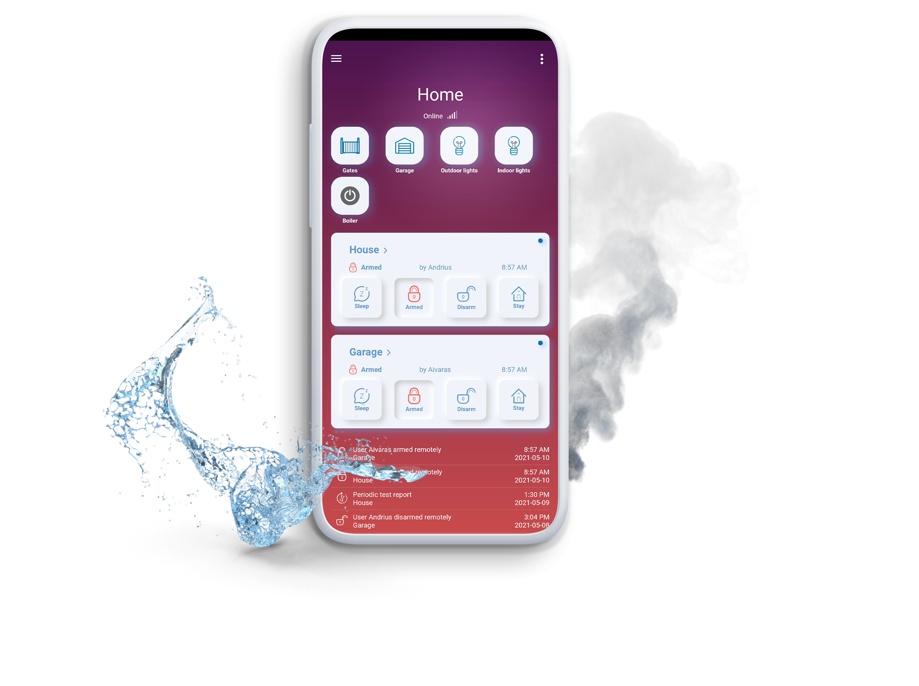
Deteksi Kebocoran
Air & Kebakaran
Deteksi potensi bahaya seperti kebocoran air atau kebakaran. Sistem Anda akan segera memberi tahu Anda melalui Protegus, sehingga Anda dapat mengambil tindakan sebelum masalah menjadi semakin besar dan merugikan.

Slide 17
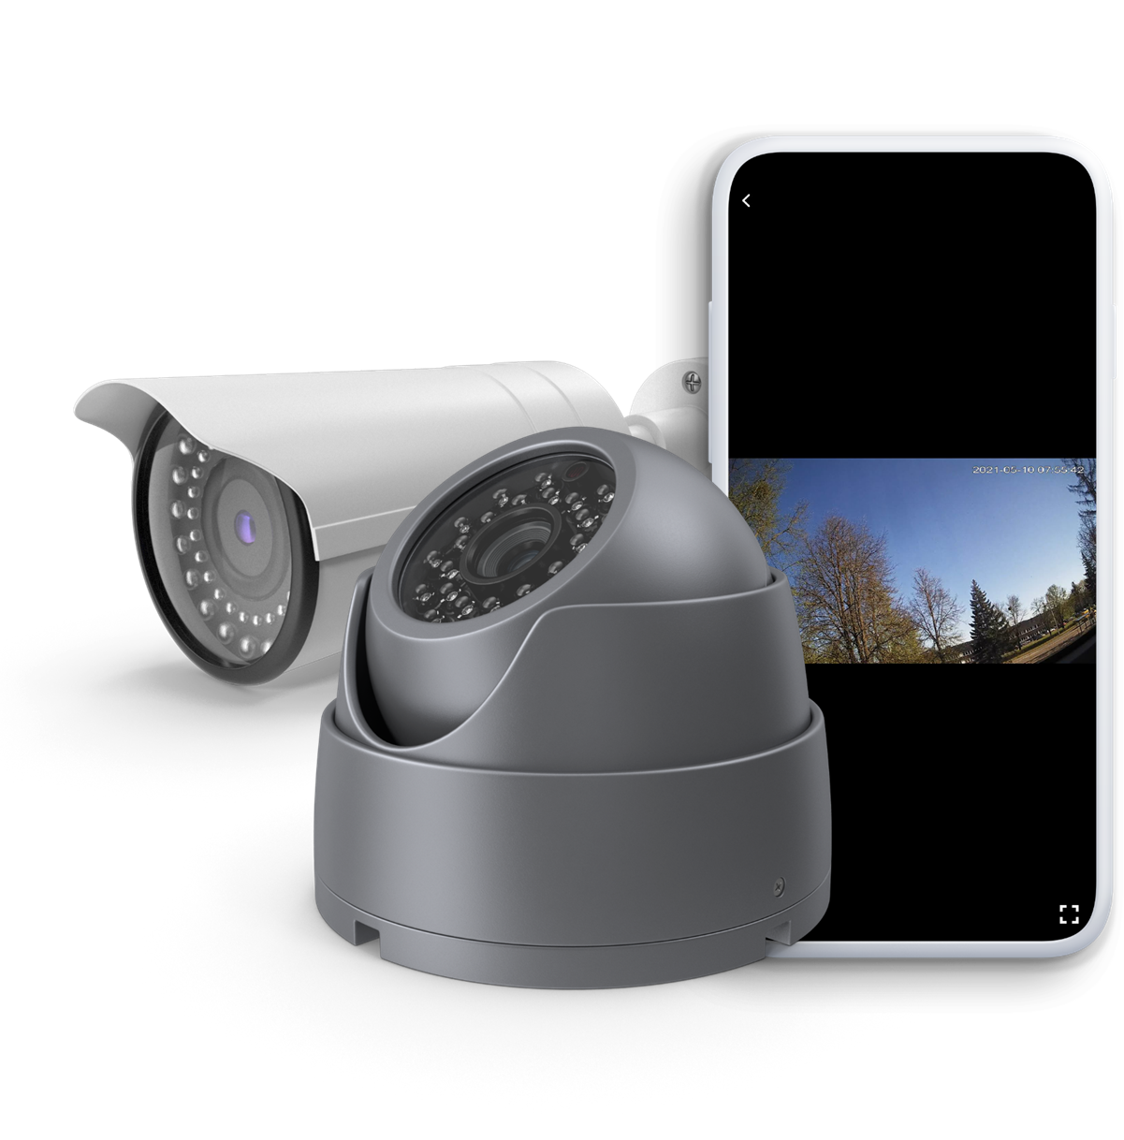
IP camera
Aplikasi Protegus terhubung dengan semua kamera di pasaran melalui tautan RTSP, membuat pengembangan sistem keamanan rumah pintar Anda menjadi semudah mungkin.
Hubungkan kamera IP apa pun.

Slide 18




Service
Excellence
THANK YOU
ADDRESS
PHONE
Ruko Aralia, Blok HY43 No.40,
Pusaka Rakyat, Kec. Tarumajaya,
Bekasi, Jawa Barat 17214
Marketing Office
Jl. Angkasa No. 32 Blok A10
Jakarta Pusat – Indonesia
021 - 8899 - 4444
0812 - 1102 - 4885
MAIL
info@lax.co.id

